Slide 1

Základní škola, Hrádek 203
Projekt: CZ.1.07/1.400/21.1220
VY_32_INOVACE_06_Prvouka_03_3. ročník_Denní režim – dopoledne, poledne
Autor: Mgr. Jana Burdzová
Použití: určeno k prezentaci na interaktivní tabuli
Anotace: Jedná se o výukovou prezentaci části učiva „Denní režim“. Žáci jsou vedeni k odpovídání na otázky a k aktivnímu doplňování vět. Materiál je určen pro výuku žáků s lehkým mentálním postižením.

Slide 2
Co děláš dopoledne?

Slide 3
Doplň chybějící slovo do věty:
Dopoledne jsem ve __________ .
Po vyučování jdu do družiny a společně s ostatními spolužáky na oběd do školní ______________ .
Obědváme v poledne.

Slide 4
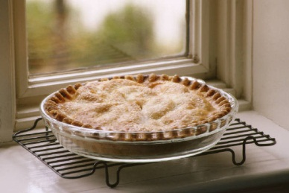
Doplň větu:
Mezi má oblíbená jídla patří _____________________________________________________________________________________________________________________

Slide 5
Co děláš v družině?
Nejraději mám ___________________________
______________________________________________________________________________

Slide 6
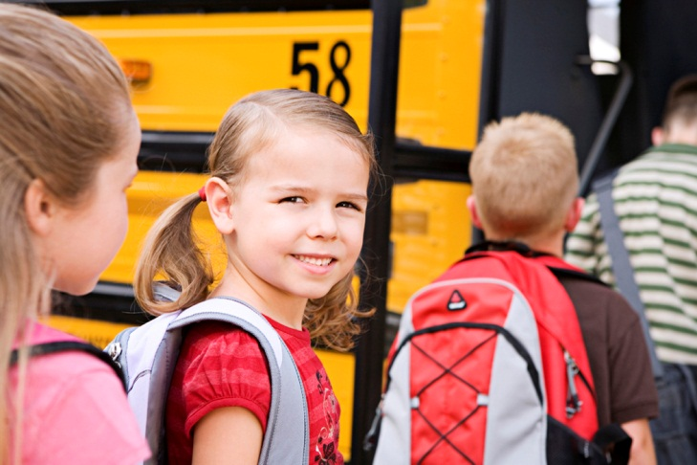
Co děláš po skončení školní družiny?
Po skončení školní družiny odcházím se spolužáky na autobus a odjíždím domů.

Slide 7


V kolik hodin odpoledne přijíždíš domů? Vyber správnou odpověď.
Domů přijíždím asi ve tři hodiny.
Domů přijíždím ve čtyři hodiny.

Slide 8
Citace ilustrace: www.office.microsoft.com

